Slide 1
Análisis de reseñas de
Battlefield 6 en Steam
Preguntas de investigación
① ¿Qué aspectos o temas aparecen con más frecuencia en las reseñas negativas de Battlefield 6 en Steam?
② ¿Qué características del juego generan mayor satisfacción o insatisfacción entre los jugadores?
Analítica de Datos en la Web y Redes Sociales

Slide 2
¿Por qué Battlefield 6 en Steam?
91.197
Oct 2025 → May 2026
168.341
reseñas analizadas tras limpieza
periodo completo de lanzamiento
reseñas extraídas de la API de Steam
Nuestras preguntas de investigación
① ¿Qué aspectos aparecen con más frecuencia en las reseñas negativas de Battlefield 6 en Steam?
② ¿Qué características del juego generan mayor satisfacción o insatisfacción entre los jugadores?

Slide 3
¿Qué sienten los jugadores?
Análisis de sentimiento — RoBERTa transformer

Slide 4
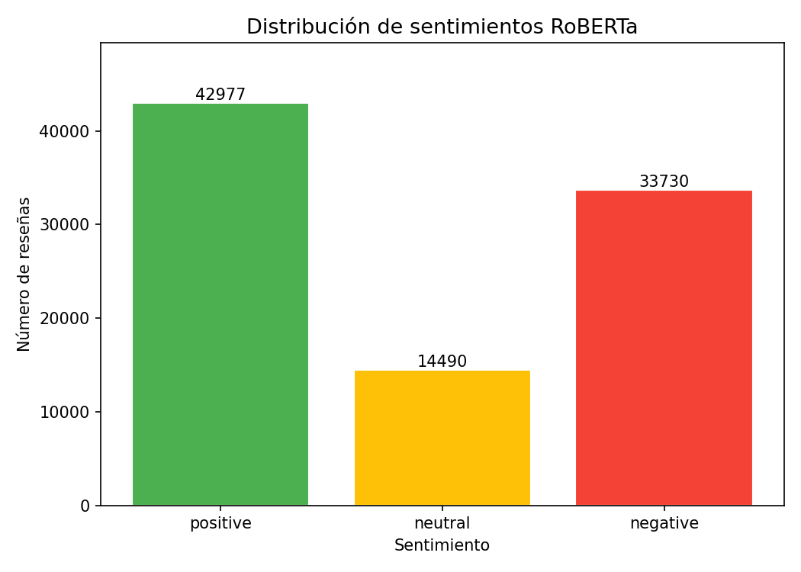
El sentimiento está dividido — sin consenso claro
45%
Positivo
28%
Neutral
27%
Negativo
RoBERTa: 78.87% accuracy vs 68.85% VADER

Slide 5
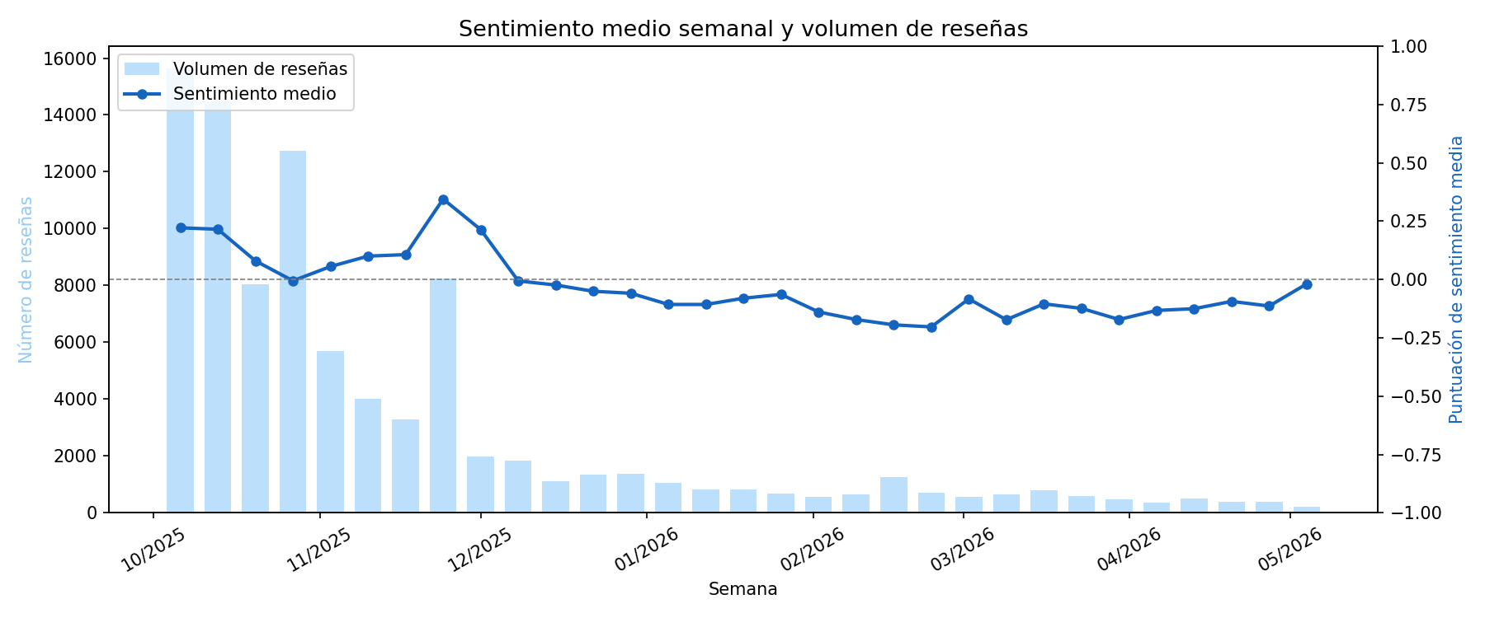
El entusiasmo del lanzamiento no duró
● Oct–Nov 2025: lanzamiento positivo
● Dic 2025: cae — pico monetización
● 2026: negativo sostenido

Slide 6
¿De qué hablan exactamente?
Modelado de temas con LDA — coherence c_v: 0.64

Slide 7
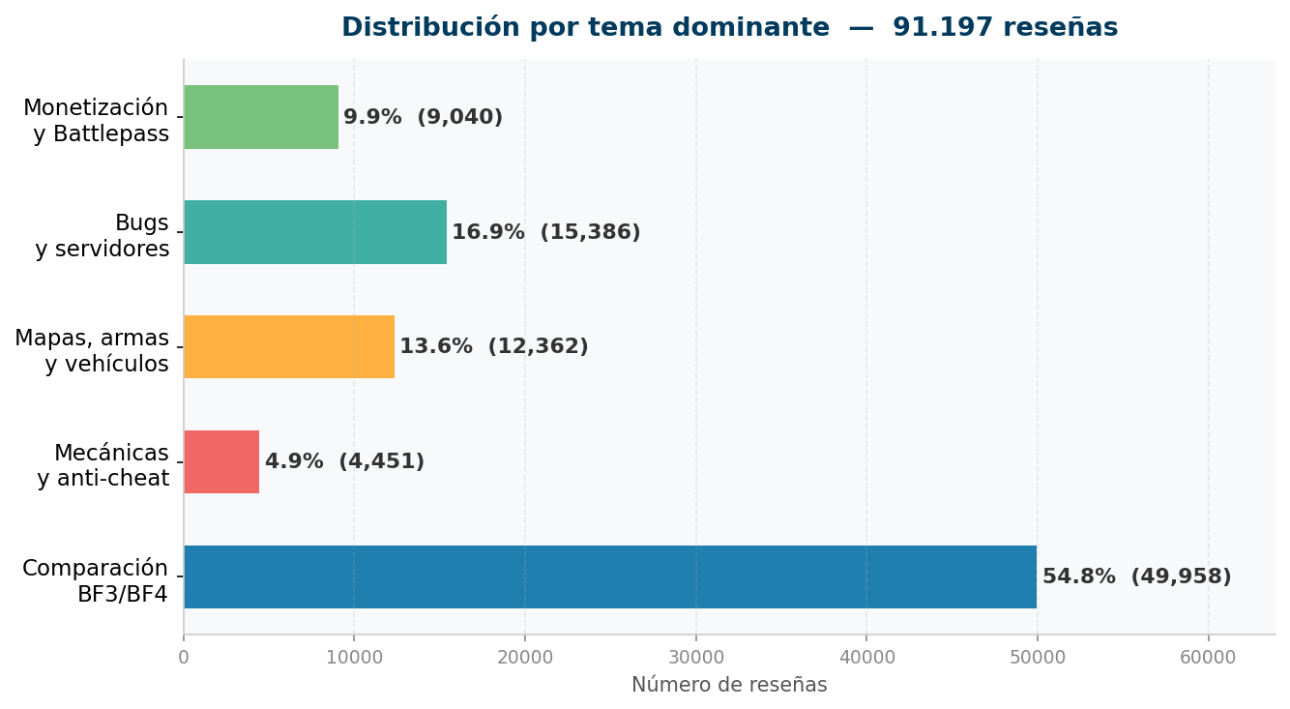
¿Cuánto habla la comunidad de cada tema?
76.1% de reseñas tienen temas secundarios — los jugadores mezclan varios asuntos en una sola reseña

Slide 8
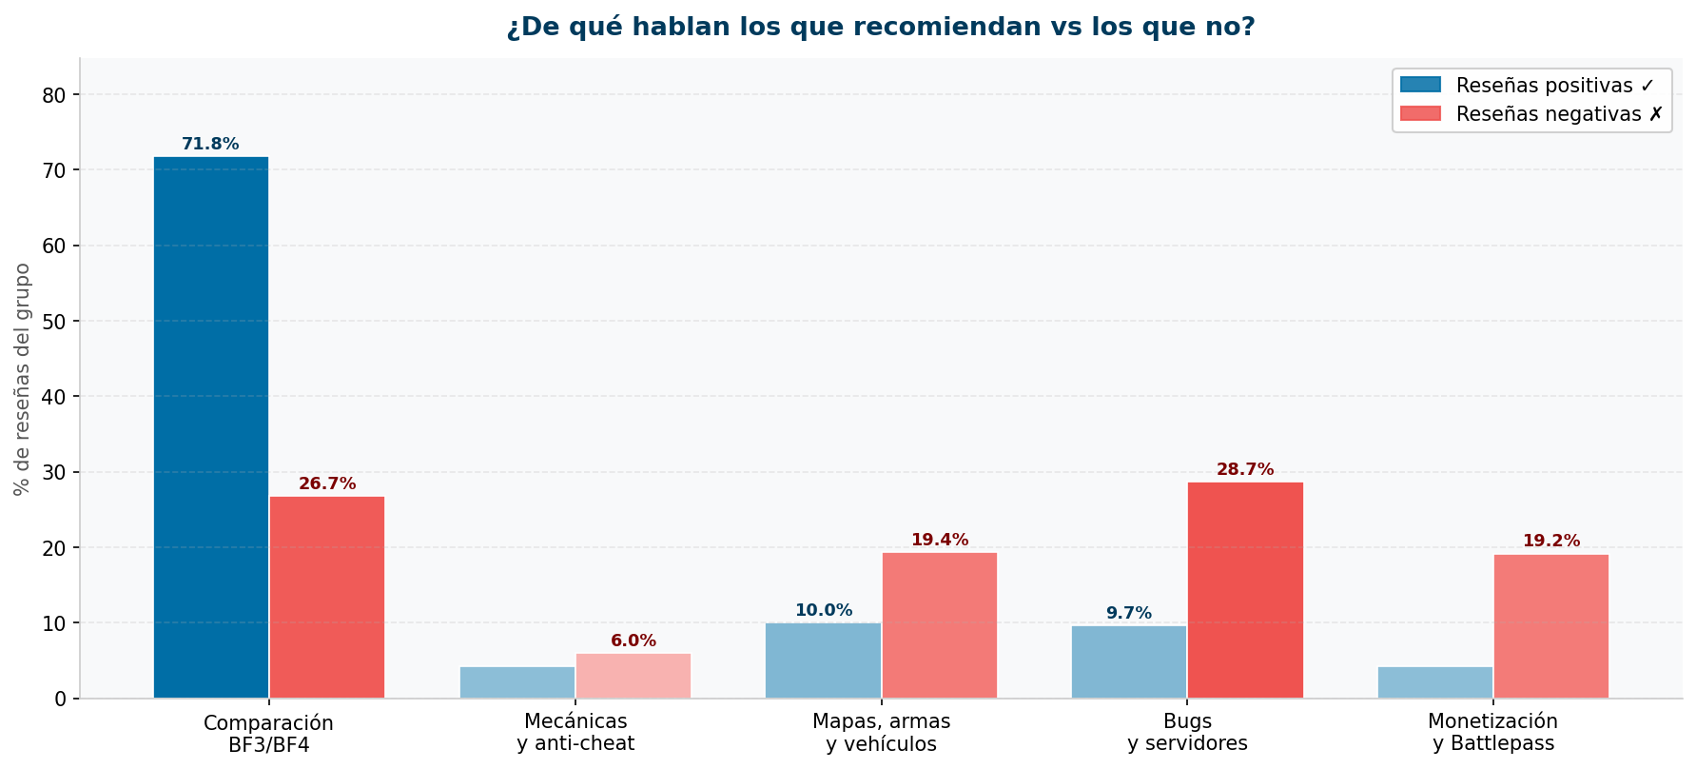
¿De qué hablan los que recomiendan vs los que no?
Positivos (71.8%) → Comparan BF6 con BF3/BF4 favorablemente
Negativos → Bugs (28.7%) · Mapas (19.4%) · Monetización (19.2%)

Slide 9
¿Qué genera satisfacción e insatisfacción en Battlefield 6?
Fuentes de insatisfacción
Fuentes de satisfacción
66.8%
Monetización y Battlepass
65.8%
Comparación con BF3 y BF4
la mayor queja de la comunidad
el juego recupera la esencia de la saga
negativo
62.1%
Bugs y problemas de servidor
oct–nov 2025
Lanzamiento positivo
segunda fuente de negatividad
la comunidad lo recibió bien inicialmente
negativo
51.1%
Mapas, armas y vehículos
87h vs 62h
Horas jugadas
sentimiento mixto, sin consenso
más comprometido → más satisfecho
negativo
Analítica de Datos en la Web y Redes Sociales · Mayo 2026

Slide 10
Conclusiones
Battlefield 6 arrancó bien — y la comunidad lo sabe.
01
El sentimiento fue positivo en el lanzamiento (oct–nov 2025). Los jugadores celebraron el regreso a las raíces de la saga: BF3, BF4, campaña y multijugador clásico. Ese es el mayor activo del juego.
Pero dos problemas lo hundieron: monetización y bugs.
02
Desde diciembre de 2025 el sentimiento cayó y no se recuperó. El 66.8% de las reseñas sobre monetización son negativas. El 62.1% de las de bugs también. La comunidad no perdona.
RoBERTa capturó lo que el pulgar arriba/abajo no puede.
03
78.87% de accuracy frente al 68.85% de VADER. Muchos jugadores recomiendan el juego pero critican duramente la monetización en el mismo párrafo. El análisis de texto revela una comunidad dividida que Steam simplifica en un binario.
Analítica de Datos en la Web y Redes Sociales · Mayo 2026

